Slide 1
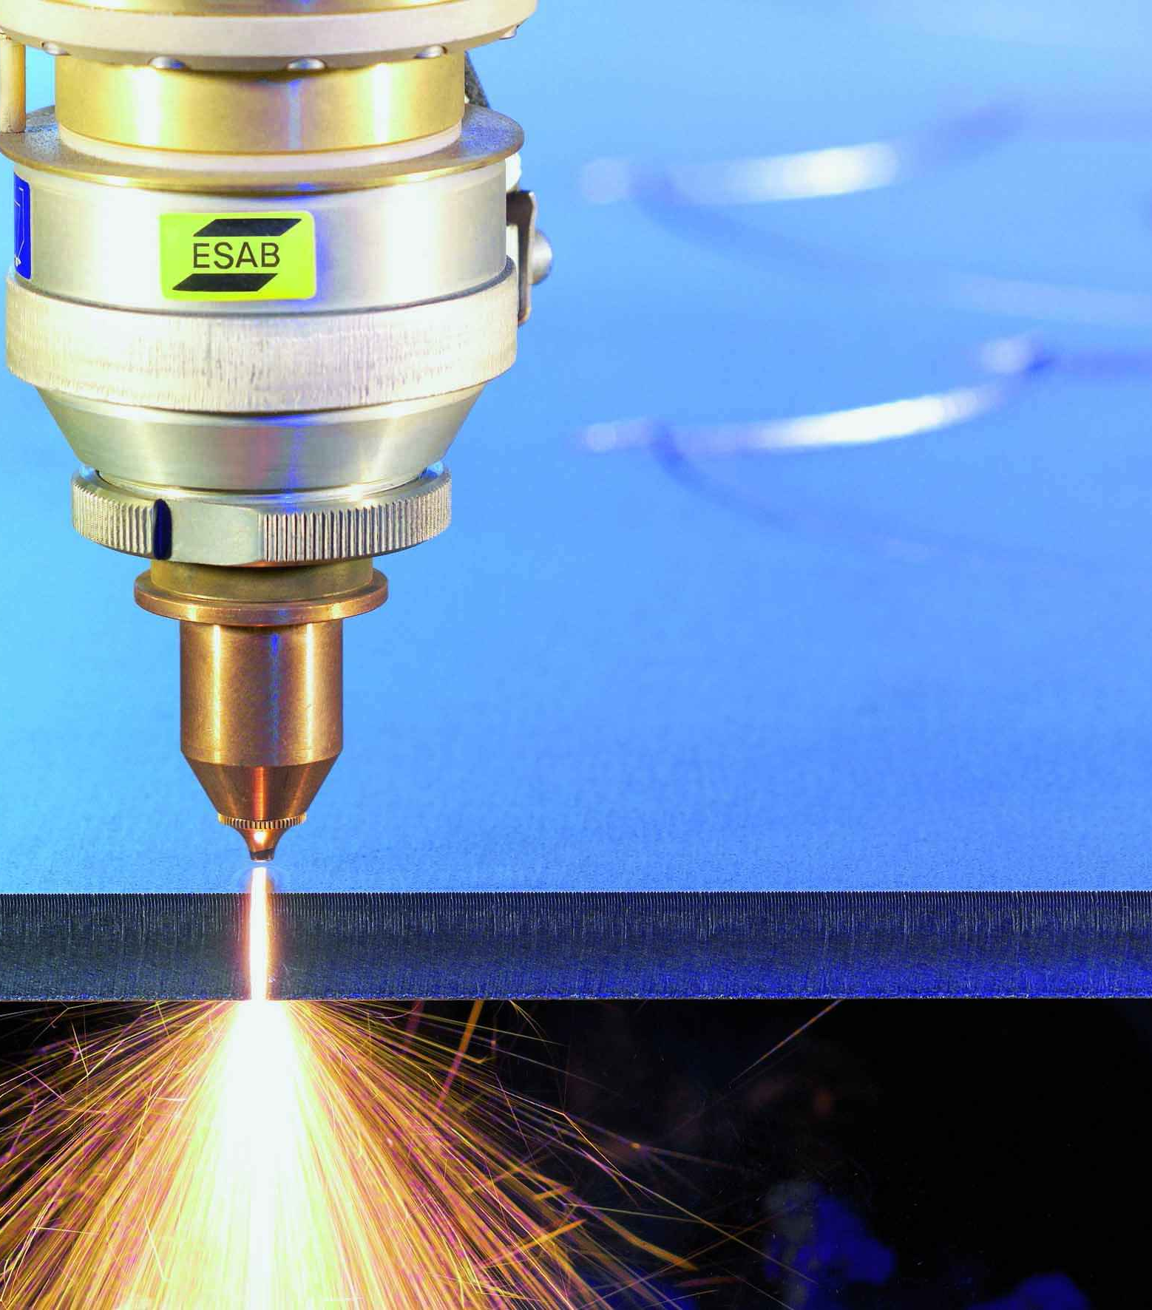
Создание программно-аппаратного прототипа цифровой лазерной фабрики
IoT и робототехника

Slide 2
Проблема
В наше время такие технологии как станки с ЧПУ (3d печать, лазерная резка) имеют такие проблемы, как недоступность для юзеров, а также жесткие ограничения по используемым данным (необходимо строго подгонять свои файлы под стандарты самостоятельно). На рынке сложилась такая ситуация, что пользователю не остаётся выбора, кроме как пользоваться дорогостоящими услугами фирм цифровой печати, либо приобретать ещё более дорогой станок или принтер (13 – 20 т.р). Мы стараемся продемонстрировать, что данные технологии могут быть доступными для всех пользователей, а именно простыми и недорогими.

Slide 3
Техническое задание
Собрать лазерную установку на универсальном станке, используемую для гравировки.
Создать online – платформу, для дистанционного управления станком, использующую облачный сервис Rightech.
Приспособление универсального станка для сборки различных установок (чертёжник, принтер на кофе).
Добавить возможность загружать фото на печать пользовательских форматов (например jpeg), который будет автоматически конвертироваться в машинный формат.

Slide 4
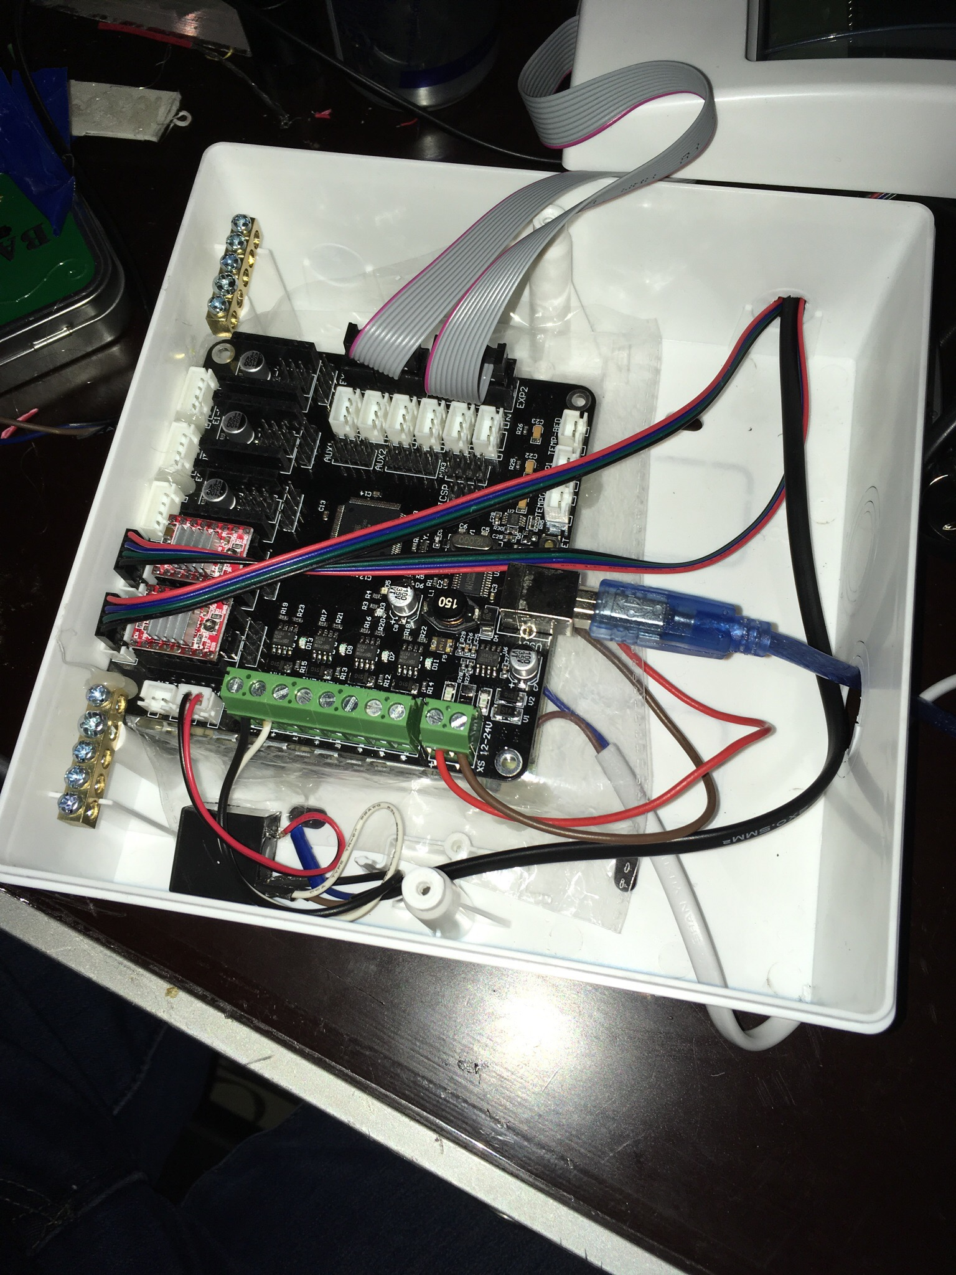
Используемые материалы и программы
Состав прототипа :
Лазер мощностью 1000 mW
Каркас из алюминиевого профиля
2 шаговых электродвигателя
Кожух для электроники со степенью защиты IP54
Электроника установки состоит:
Плата kfb30
Дисплей

Slide 5
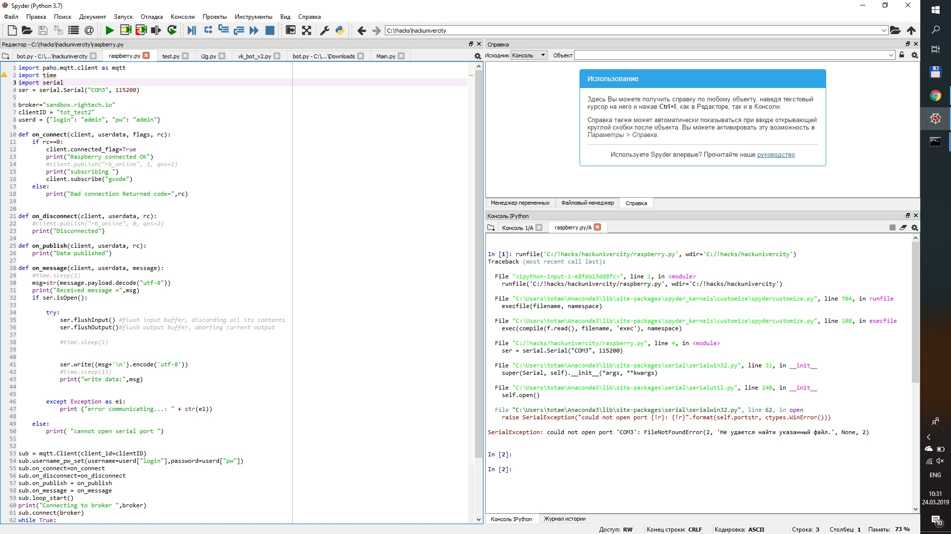
Используемые материалы и программы
Состав софта:
Бот Вконтакте / Android приложение на Java отправляющее команды в облако
Облачный сервис Rightech
Программа на python, получающий команды из облака
Программа для микроконтроллера на C++

Slide 6
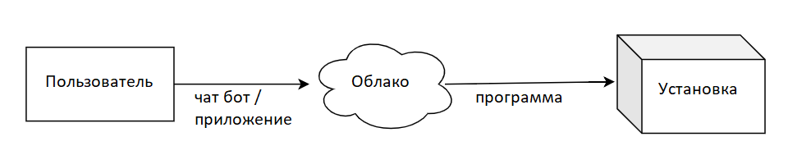
Схема

Slide 7
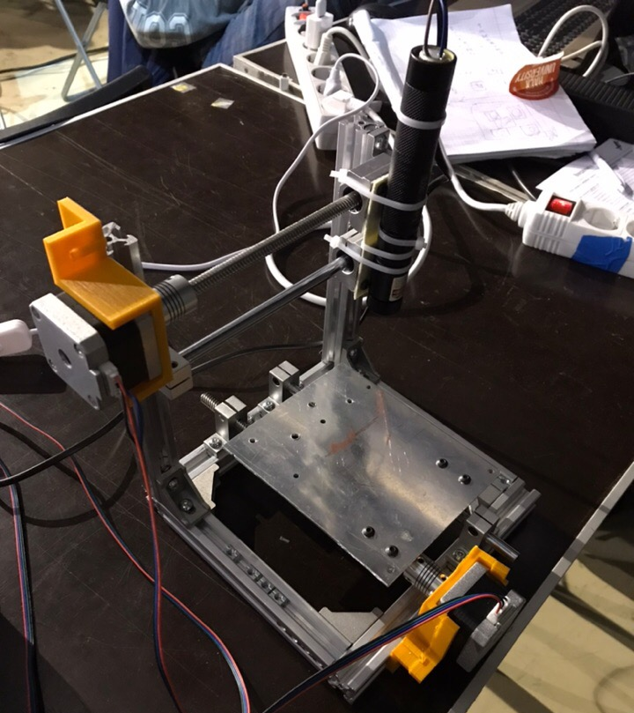
Результат
Рабочий прототип лазерного станка (мощности лазера недостаточно для гравировки или резки) с использованием облачного сервиса и возможностью замены насадок (создана насадка для рисования мелкодисперсным веществом):

Slide 8
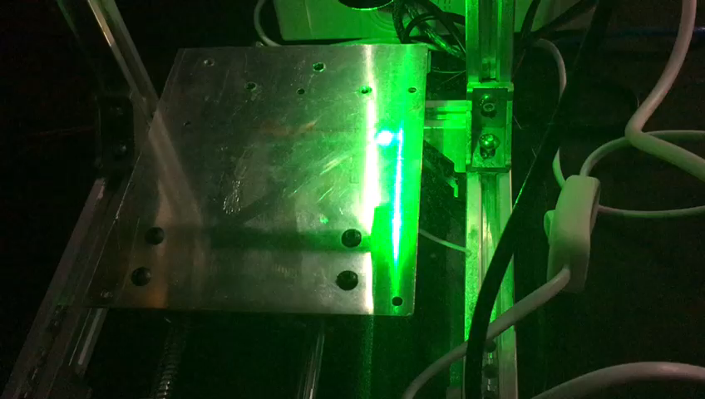
Пример работы

Slide 9
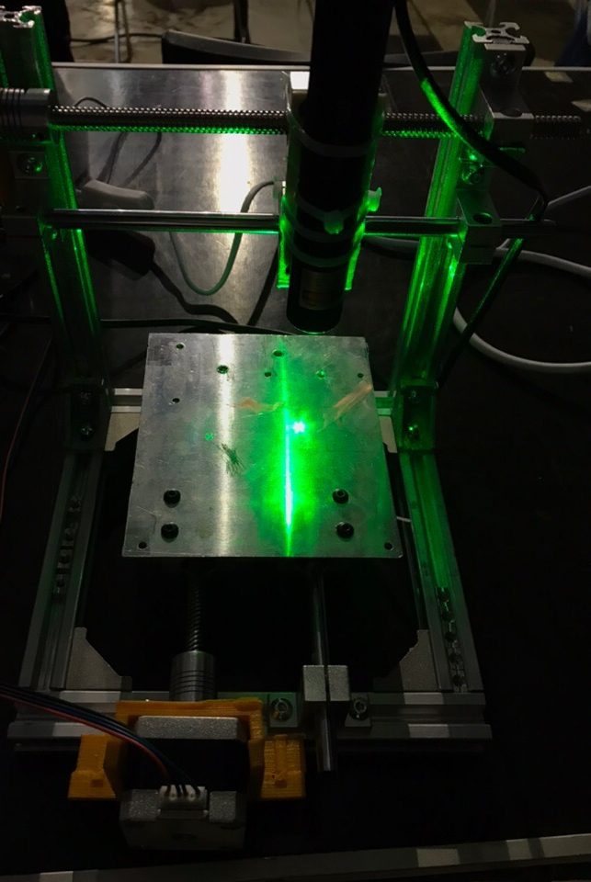
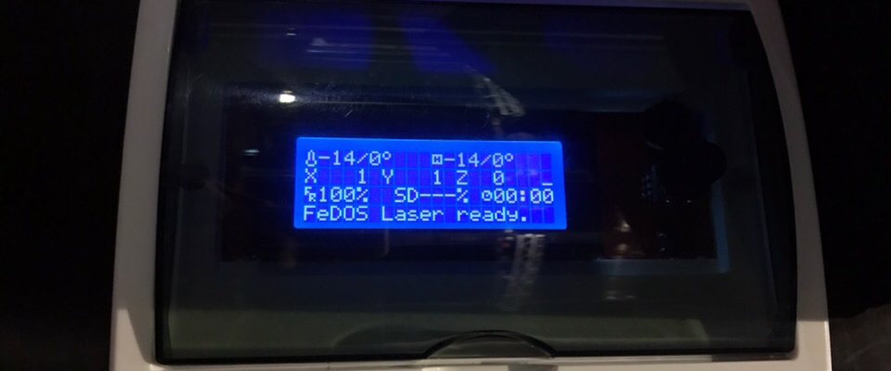
Установка – двухосная система с дистанционным управлением

Slide 10
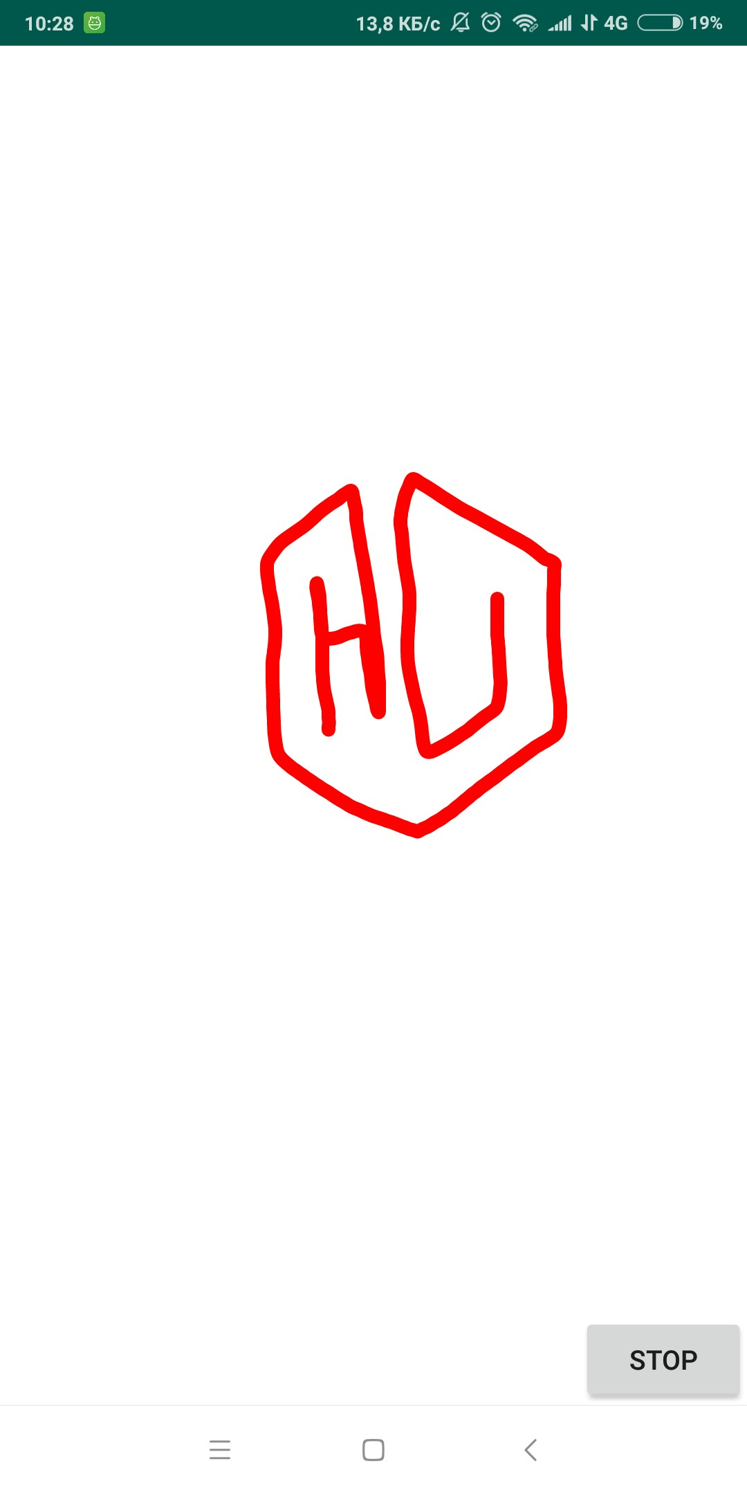
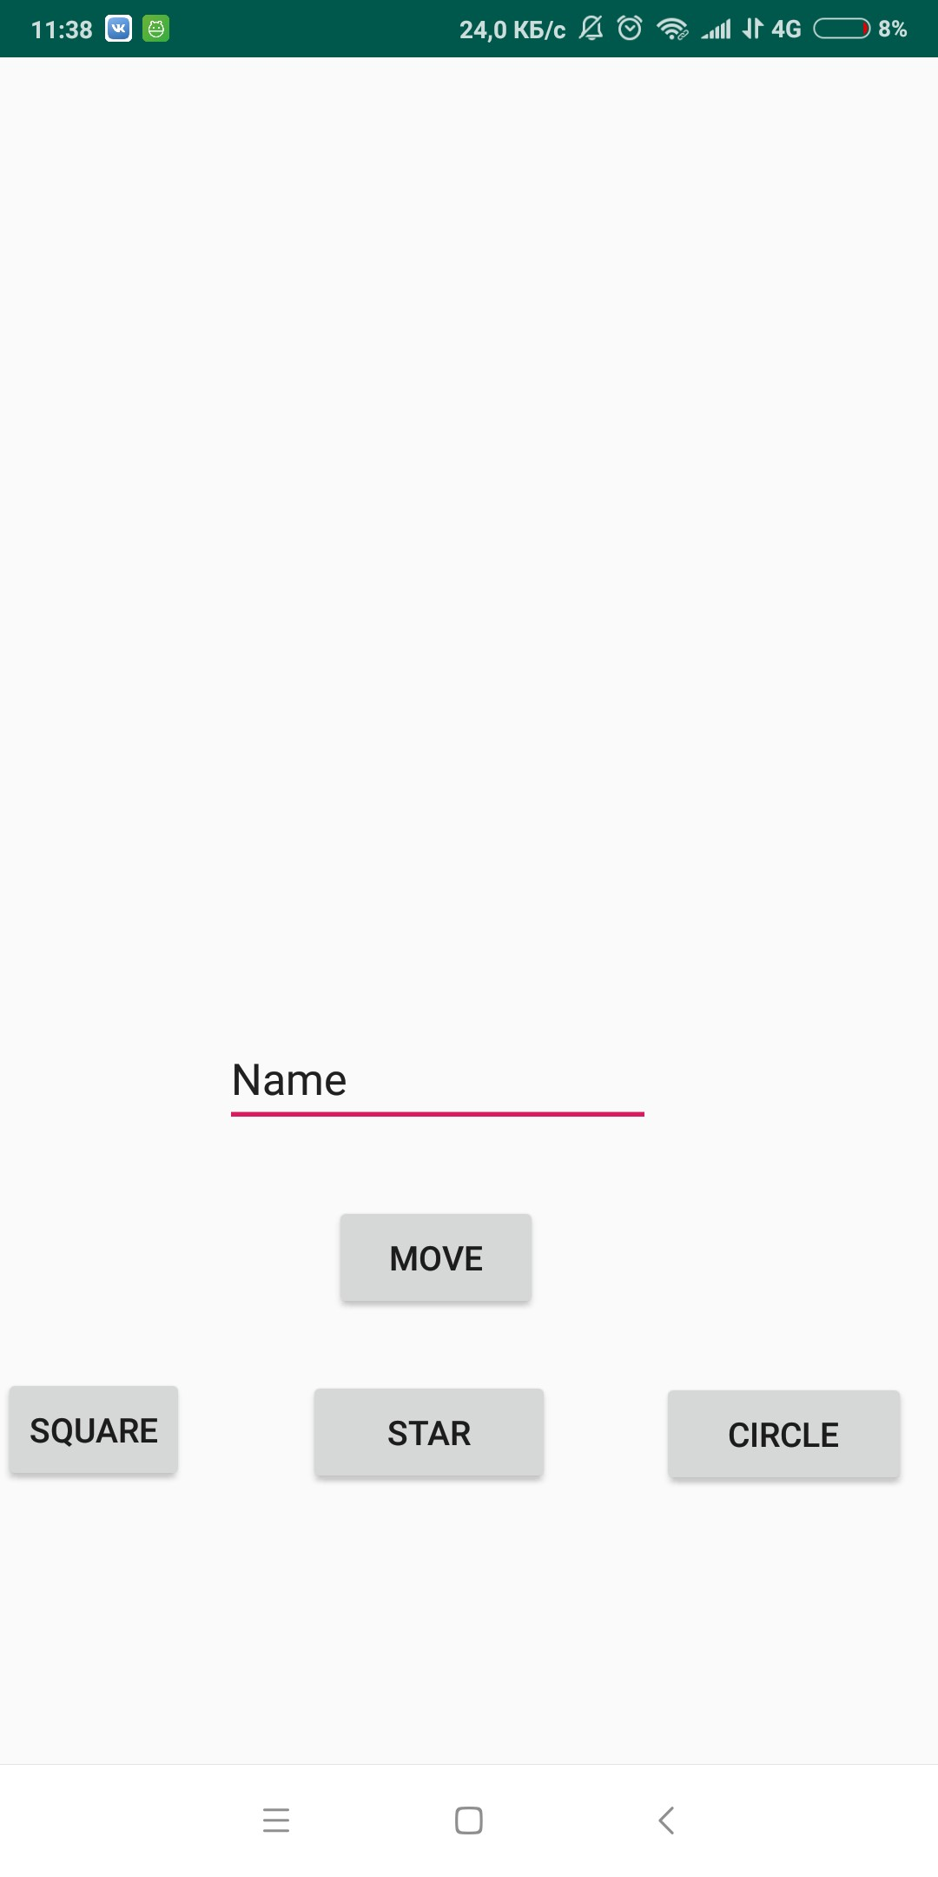
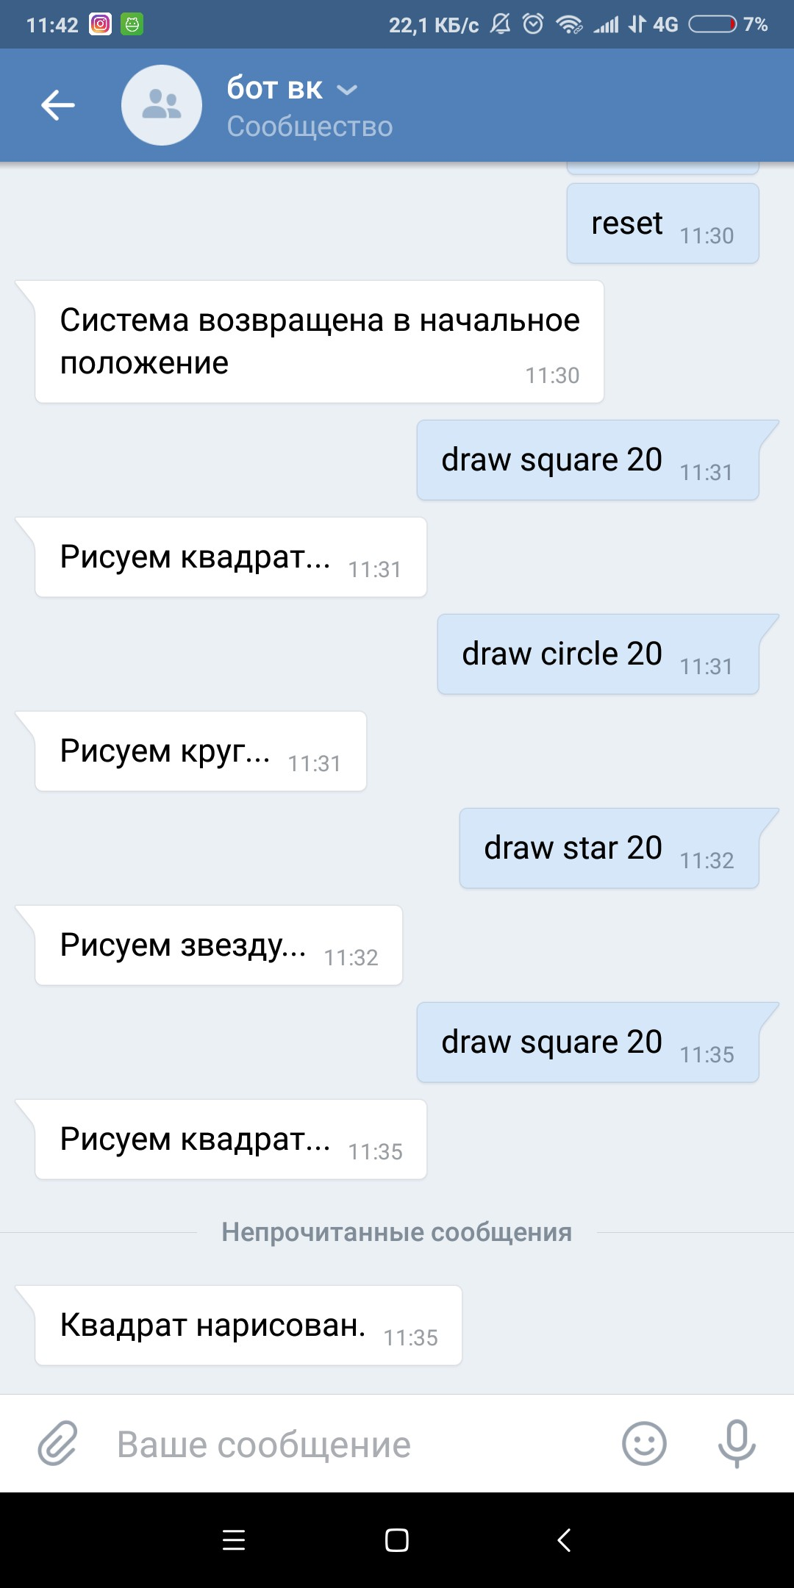
Взаимодействие с пользователем
Через приложение
Через чат - бота

Slide 11
Применение установки
Использование в обучении.
Частное пользование - любительский лазерный станок с дружелюбным пользовательским интерфейсом, а также возможностью модификации.
Аналогия с вендинговыми автоматами – установка находится в общедоступном месте (торговый центр), в которой пользователь может изготовить собственное изделие за деньги.
Масштабирование до использования в реальном производстве.

Slide 12
Спасибо за внимание

